Slide 1
進捗報告
バッファ回路の確認
2023/07/04 小島 光

Slide 2
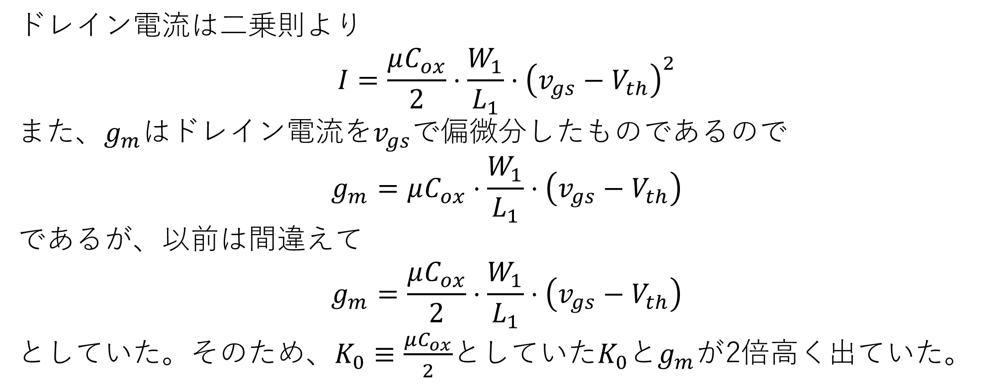
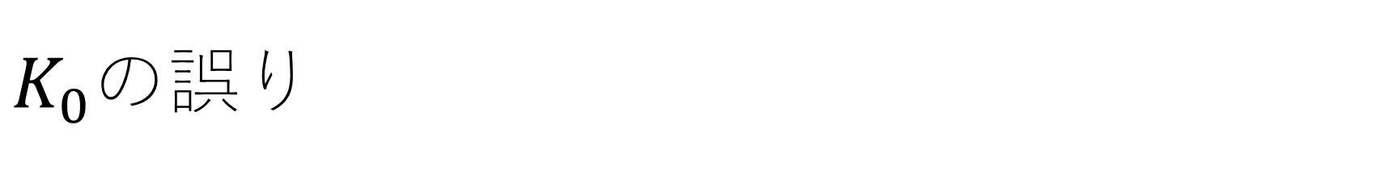
$K_{0}$の誤り
ドレイン電流は二乗則より
$$I=\frac{μC_{ox}}{2}⋅\frac{W_{1}}{L_{1}}⋅{\left(v_{gs}−V_{th}\right)}^{2}$$
また、$g_{m}$はドレイン電流を$v_{gs}$で偏微分したものであるので
$$g_{m}=μC_{ox}⋅\frac{W_{1}}{L_{1}}⋅\left(v_{gs}−V_{th}\right)$$
であるが、以前は間違えて
$$g_{m}=\frac{μC_{ox}}{2}⋅\frac{W_{1}}{L_{1}}⋅\left(v_{gs}−V_{th}\right)$$
としていた。そのため、$K_{0}≡\frac{μC_{ox}}{2}$としていた$K_{0}$と$g_{m}$が2倍高く出ていた。

Slide 3
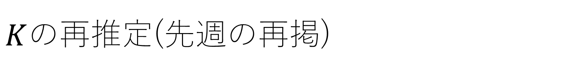


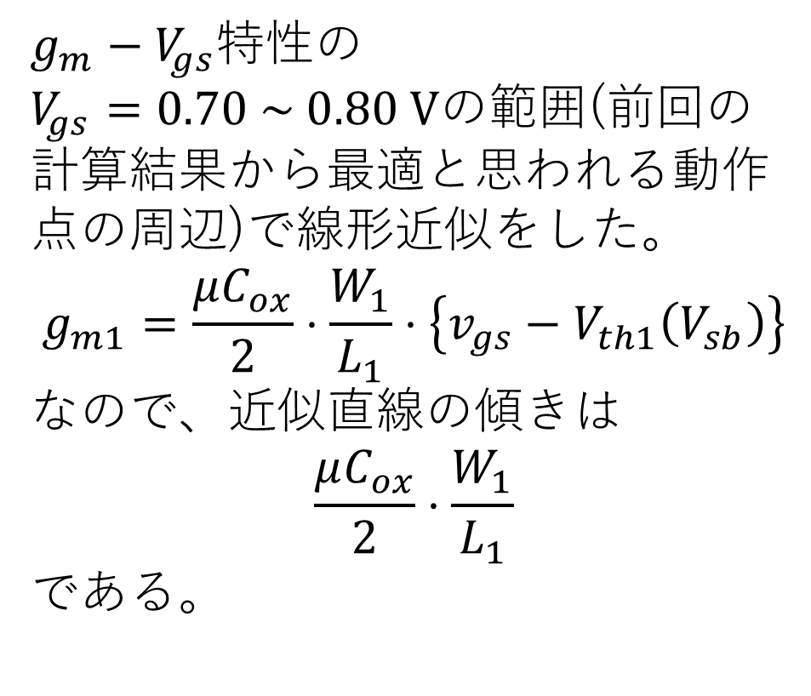
$K$の再推定(先週の再掲)
$$process :rohm 0.18 μm$$
$$L :0.54 μm$$
$g_{m}−V_{gs}$特性の
$V_{gs}=0.70 \sim 0.80 V$の範囲(前回の計算結果から最適と思われる動作点の周辺)で線形近似をした。
$$g_{m1}=\frac{μC_{ox}}{2}⋅\frac{W_{1}}{L_{1}}⋅\left.\left\{v_{gs}−V_{th1}\left(V_{sb}\right)\right.\right\}$$
なので、近似直線の傾きは
$$\frac{μC_{ox}}{2}⋅\frac{W_{1}}{L_{1}}$$
である。

Slide 4


$K$の再推定(先週の再掲)
ここが正しくは
$$K_{0}=\frac{202}{2} μS/V$$
したがって今回は
$$K≡202 μS/V$$
とした。

Slide 5
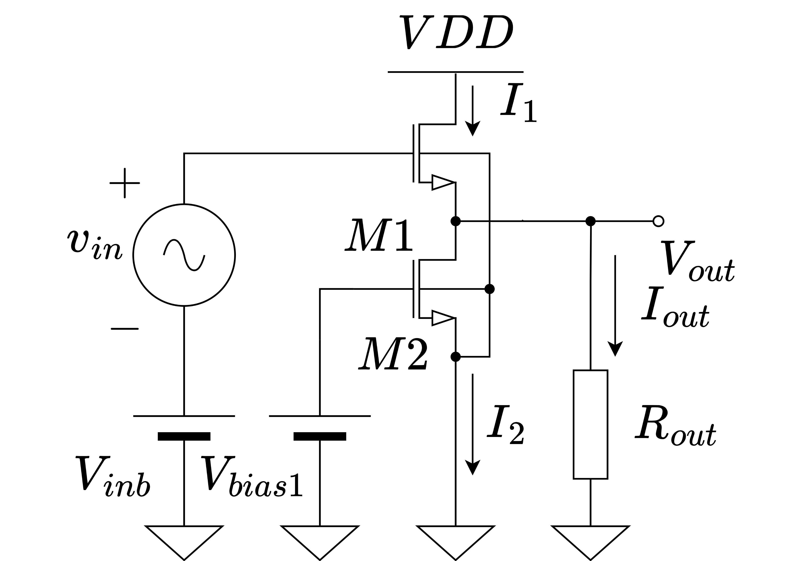
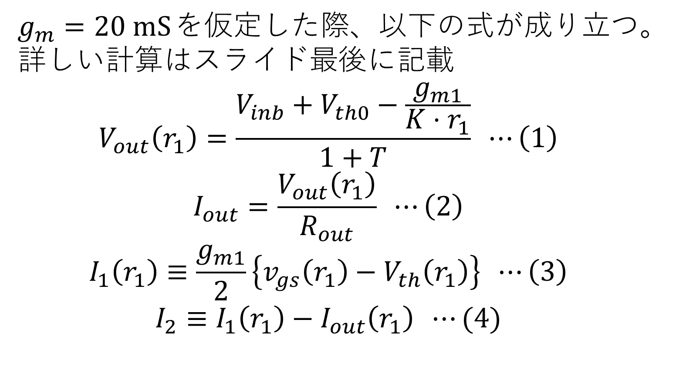
バッファ素子値の再計算
$g_{m}=20 mS$を仮定した際、以下の式が成り立つ。詳しい計算はスライド最後に記載
$$V_{out}\left(r_{1}\right)=\frac{V_{inb}+V_{th0}−\frac{g_{m1}}{K⋅r_{1}}}{1+T} ⋯\left(1\right)$$
$$I_{out}=\frac{V_{out}\left(r_{1}\right)}{R_{out}} ⋯\left(2\right)$$
$$I_{1}\left(r_{1}\right)≡\frac{g_{m1}}{2}\left.\left\{v_{gs}\left(r_{1}\right)−V_{th}\left(r_{1}\right)\right.\right\} ⋯\left(3\right)$$
$$I_{2}≡I_{1}\left(r_{1}\right)−I_{out}\left(r_{1}\right) ⋯(4)$$

Slide 6
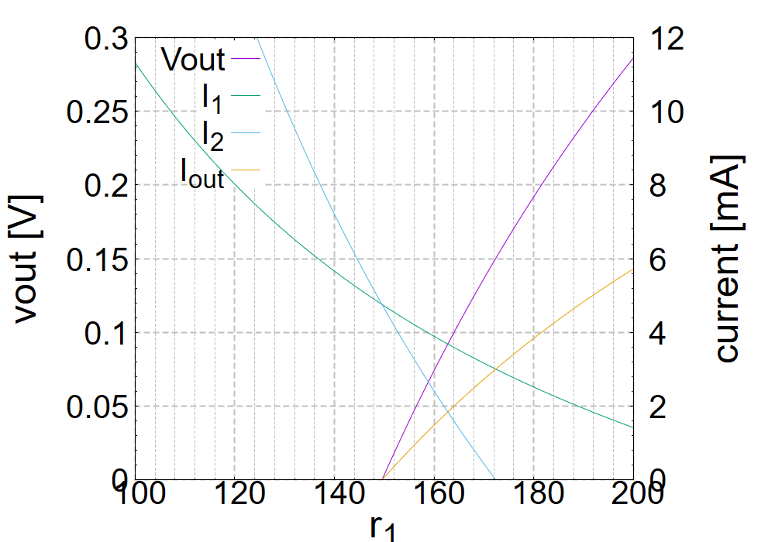
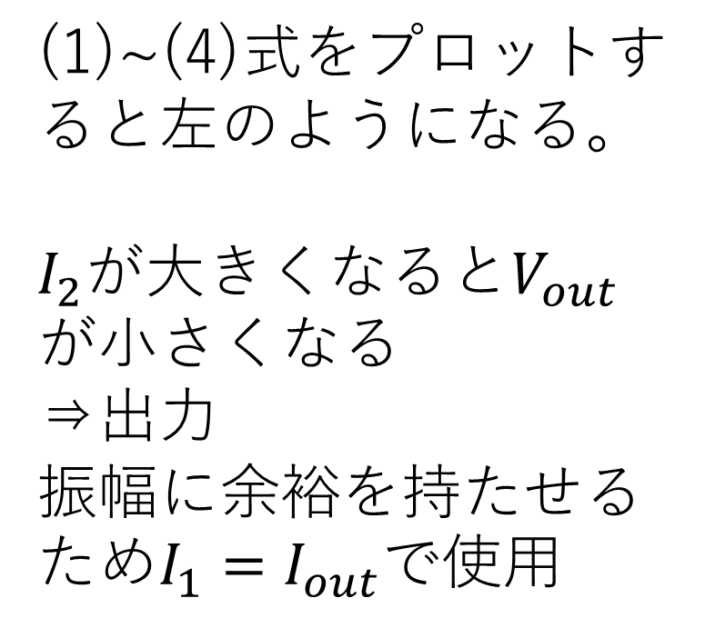
バッファ素子値の再計算
(1)~(4)式をプロットすると左のようになる。
$I_{2}$が大きくなると$V_{out}$が小さくなる
⇒出力$振幅に余裕を持たせる$
$ためI_{1}=I_{out}$で使用

Slide 7
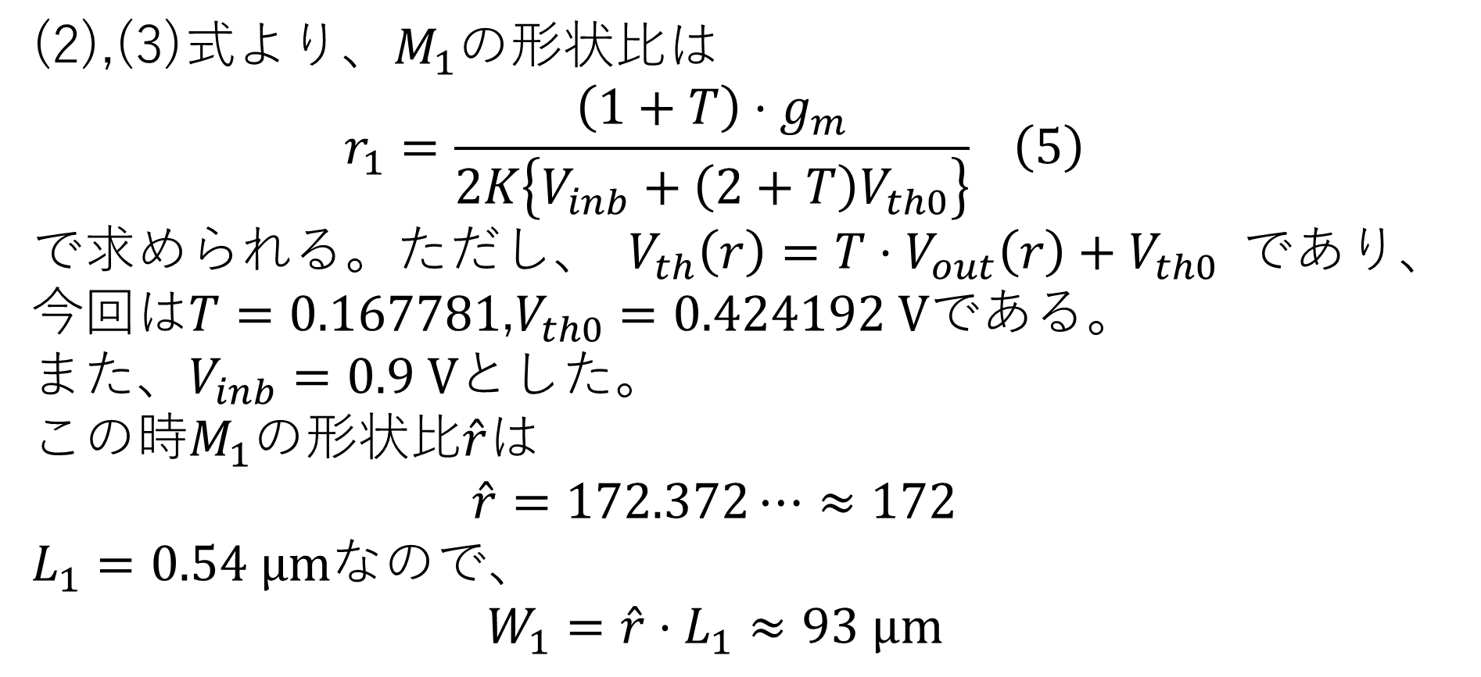
バッファ素子値の再計算
(2),(3)式より、$M_{1}$の形状比は
$$r_{1}=\frac{\left(1+T\right)⋅g_{m}}{2K\left.\left\{V_{inb}+\left(2+T\right)V_{th0}\right.\right\}} \left(5\right)$$
で求められる。ただし、$V_{th}\left(r\right)=T⋅V_{out}\left(r\right)+V_{th0}$であり、今回は$T=0.167781$,$V_{th0}=0.424192 V$である。
また、$V_{inb}=0.9 V$とした。
この時$M_{1}$の形状比$\hat{r}$は
$$\hat{r}=172.372⋯≈172$$
$L_{1}=0.54 μm$なので、
$$W_{1}=\hat{r}⋅L_{1}≈93 μm$$

Slide 8
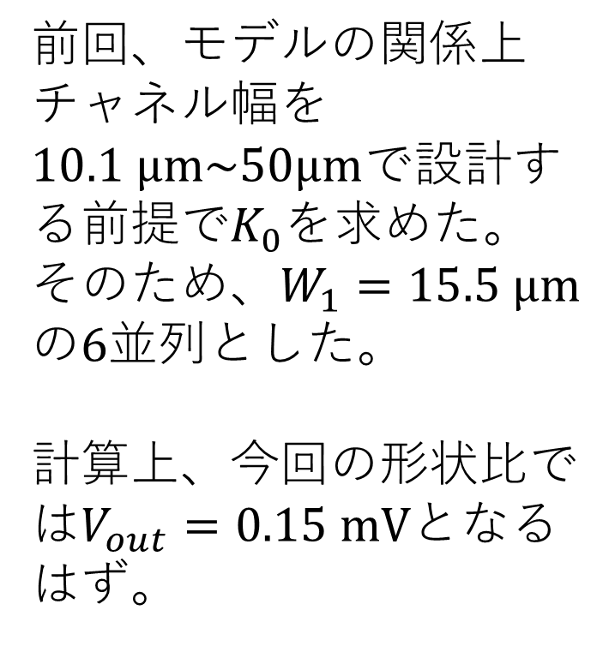
直流の理論値
前回、モデルの関係上チャネル幅を$10.1 μm\sim 50μm$で設計する前提で$K_{0}$を求めた。
そのため、$W_{1}=15.5 μm$の$6$並列とした。
計算上、今回の形状比では$V_{out}=0.15 mV$となるはず。

Slide 9
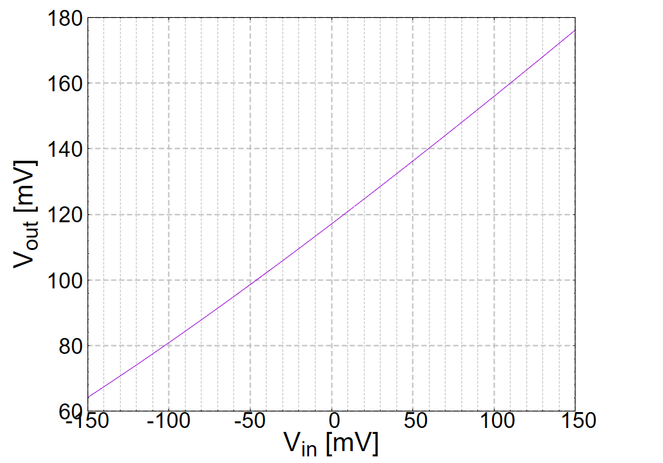
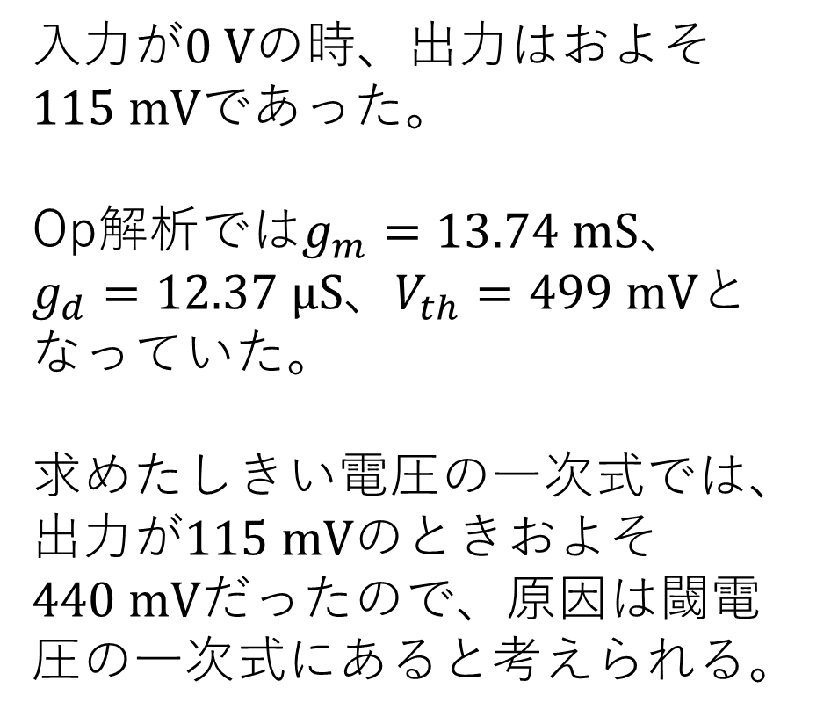
バッファのシミュレーション
入力が$0 V$の時、出力はおよそ$115 mV$であった。
Op解析では$g_{m}=13.74 mS$、$g_{d}=12.37 μS$、$V_{th}=499 mV$となっていた。
求めたしきい電圧の一次式では、出力が$115 mV$のときおよそ$440 mV$だったので、原因は閾電圧の一次式にあると考えられる。

Slide 10
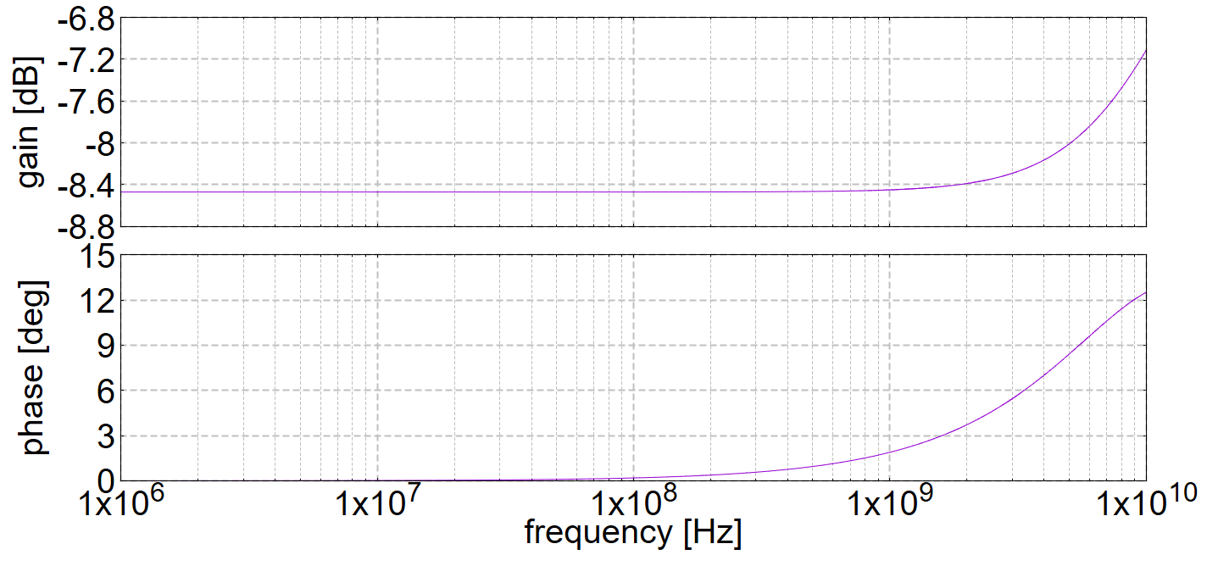
バッファのシミュレーション
dc解析からもわかるように、減衰が大きい。

Slide 11
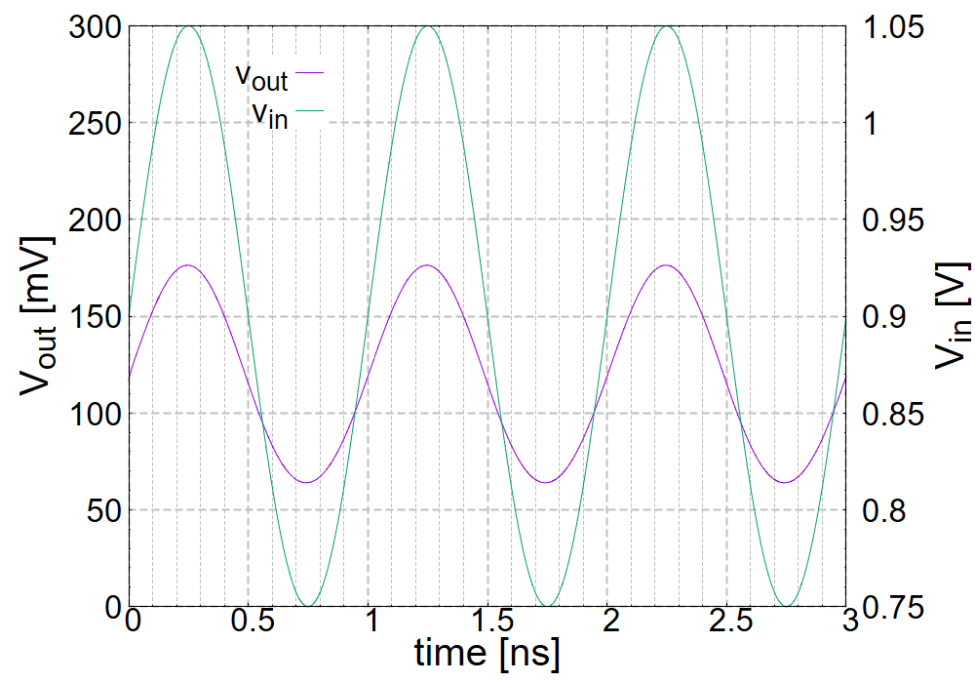
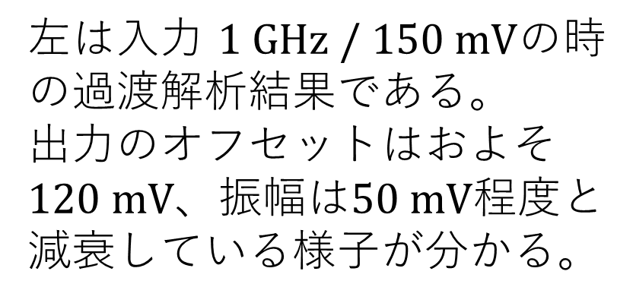
バッファのシミュレーション
左は入力 $1 GHz / 150 mV$の時の過渡解析結果である。
出力のオフセットはおよそ$120 mV$、振幅は$50 mV$程度と減衰している様子が分かる。

Slide 12
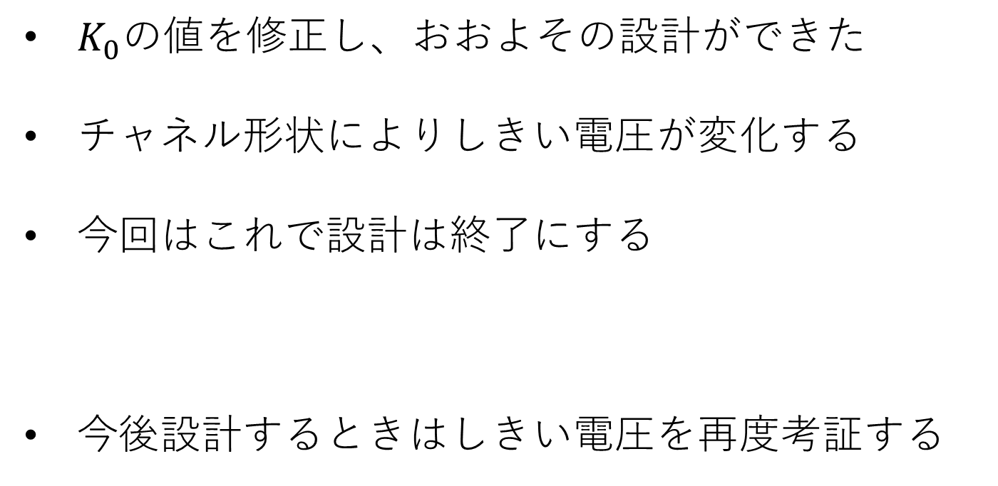
バッファ設計のまとめ
$K_{0}$の値を修正し、おおよその設計ができた
チャネル形状によりしきい電圧が変化する
今回はこれで設計は終了にする
今後設計するときはしきい電圧を再度考証する

Slide 13
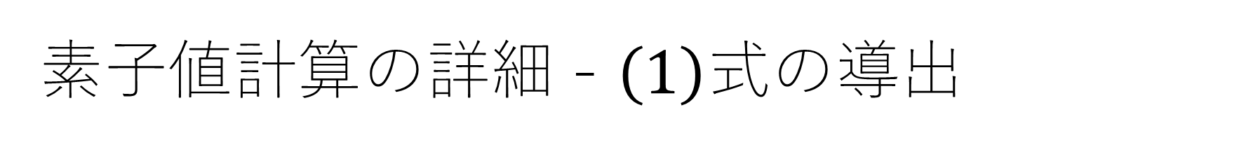
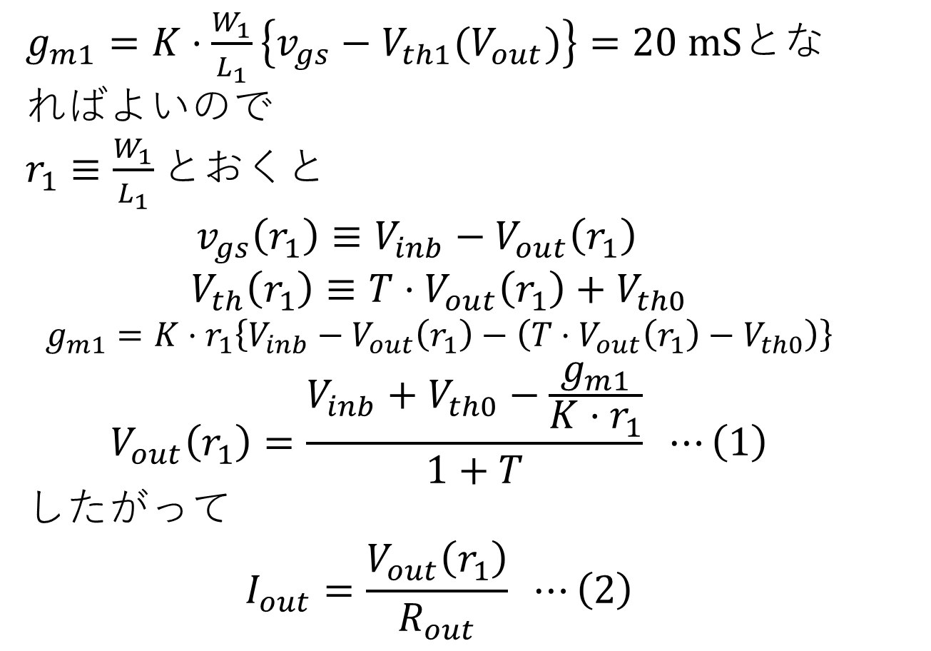
素子値計算の詳細 - $\left(1\right)$式の導出
$g_{m1}=K⋅\frac{W_{1}}{L_{1}}\left.\left\{v_{gs}−V_{th1}(V_{out})\right.\right\}=20 mS$となればよいので
$r_{1}≡\frac{W_{1}}{L_{1}}と$おくと
$$v_{gs}\left(r_{1}\right)≡V_{inb}−V_{out}\left(r_{1}\right)$$
$$V_{th}\left(r_{1}\right)≡T⋅V_{out}\left(r_{1}\right)+V_{th0}$$
$$g_{m1}=K⋅r_{1}\left.\left\{V_{inb}−V_{out}\left(r_{1}\right)−\left(T⋅V_{out}\left(r_{1}\right)−V_{th0}\right)\right.\right\}$$
$$V_{out}\left(r_{1}\right)=\frac{V_{inb}+V_{th0}−\frac{g_{m1}}{K⋅r_{1}}}{1+T} ⋯\left(1\right)$$
したがって
$$I_{out}=\frac{V_{out}\left(r_{1}\right)}{R_{out}} ⋯\left(2\right)$$

Slide 14
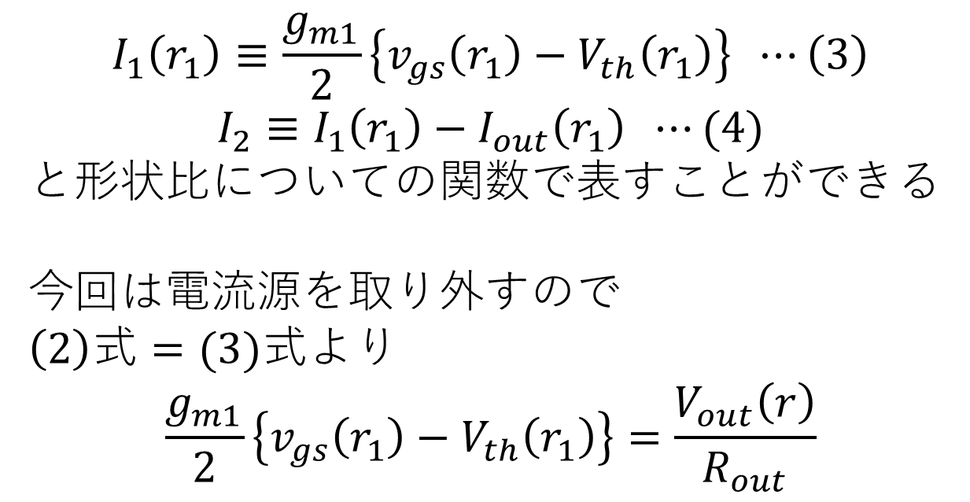
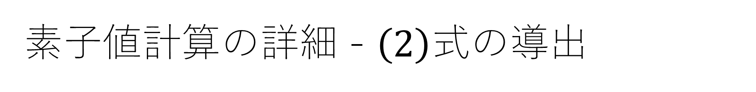
素子値計算の詳細 - $\left(2\right)$式の導出
$$I_{1}\left(r_{1}\right)≡\frac{g_{m1}}{2}\left.\left\{v_{gs}\left(r_{1}\right)−V_{th}\left(r_{1}\right)\right.\right\} ⋯\left(3\right)$$
$$I_{2}≡I_{1}\left(r_{1}\right)−I_{out}\left(r_{1}\right) ⋯(4)$$
と形状比についての関数で表すことができる
今回は電流源を取り外すので
$\left(2\right)式=(3)式$より
$$\frac{g_{m1}}{2}\left.\left\{v_{gs}\left(r_{1}\right)−V_{th}\left(r_{1}\right)\right.\right\}=\frac{V_{out}\left(r\right)}{R_{out}}$$

Slide 15
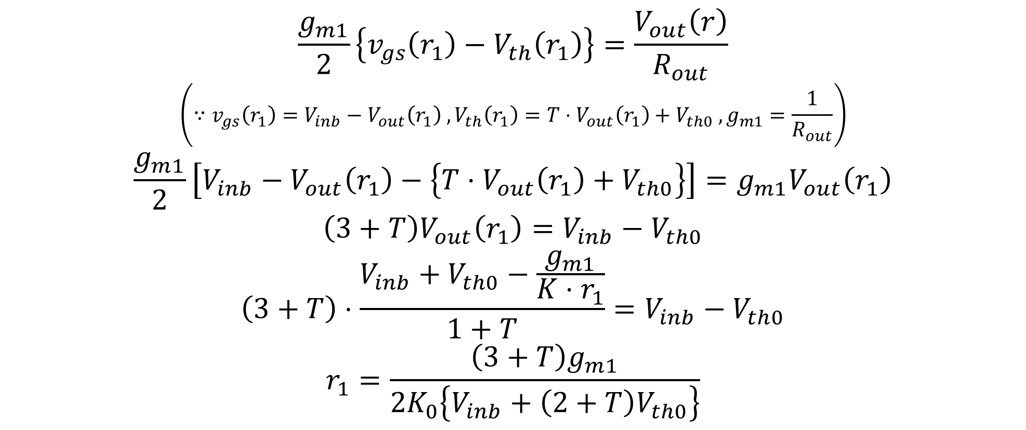
素子値計算の詳細 - $\left(2\right)$式の導出
$$\frac{g_{m1}}{2}\left.\left\{v_{gs}\left(r_{1}\right)−V_{th}\left(r_{1}\right)\right.\right\}=\frac{V_{out}\left(r\right)}{R_{out}}$$
$$\left.\left(∵v_{gs}\left(r_{1}\right)=V_{inb}−V_{out}\left(r_{1}\right) , V_{th}\left(r_{1}\right)=T⋅V_{out}\left(r_{1}\right)+V_{th0} , g_{m1}=\frac{1}{R_{out}}\right.\right)$$
$$\frac{g_{m1}}{2}\left.\left[V_{inb}−V_{out}\left(r_{1}\right)−\left.\left\{T⋅V_{out}\left(r_{1}\right)+V_{th0}\right.\right\}\right.\right]=g_{m1}V_{out}\left(r_{1}\right)$$
$$\left(3+T\right)V_{out}\left(r_{1}\right)=V_{inb}−V_{th0}$$
$$\left(3+T\right)⋅\frac{V_{inb}+V_{th0}−\frac{g_{m1}}{K⋅r_{1}}}{1+T}=V_{inb}−V_{th0}$$
$$r_{1}=\frac{\left(3+T\right)g_{m1}}{2K_{0}\left.\left\{V_{inb}+\left(2+T\right)V_{th0}\right.\right\}}$$

